Slide 1
Familia y Escuela
Unidas para aprender a convivir hoy

Slide 2
Guión de la conferencia
La perspectiva del enfoque.
Breve mirada a la actualidad: ¿Cambios, repercusiones, desconcierto?
La educación: Algunas ideas marco.
Ejes clave de la educación y la convivencia: El YO/SER (Aspectos individuales) LOS DEMÁS/ESTAR (aspectos relacionales)
Agentes educativos:
La familia: en relación a la madurez y convivencia.
La escuela: en relación a la convivencia y a la madurez .
Convivencia y prevención de la violencia.
La comunidad y el entorno: Contexto donde los agentes educan:
Familia y escuela (y entorno).
Aspectos comunes y especificidades.
Ideas a priorizar.

Slide 3
3. Algunas ideas básicas sobre educación. Un breve marco de referencia general ante el desconcierto o dudas.
3.1.Puntos de partida para educar: la persona y el grupo.
4. Agentes educativos:
4.1 La familia: en relación a la madurez y convivencia
4.2. La escuela: en relación a la convivencia y a la madurez
5. La convivencia y prevención de violencia
6 La comunidad y el entorno: Agentes que educan. Aspectos comunes y especificidades
7, Prioridades
Grupal
Individual
Agentes
Socialización
Escuela
Familia
Madurez
Comunidad
5. Convivencia y prevención de la violencia

Slide 4
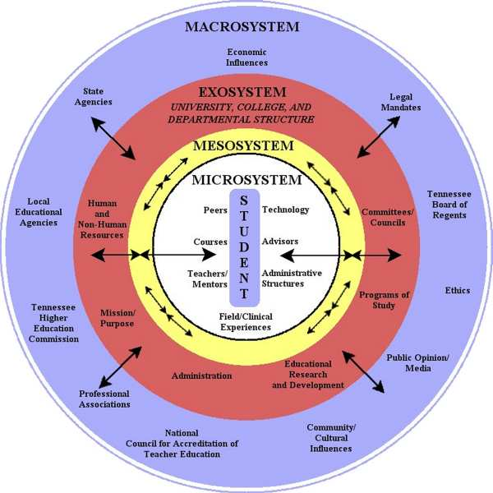
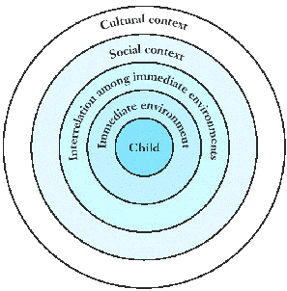
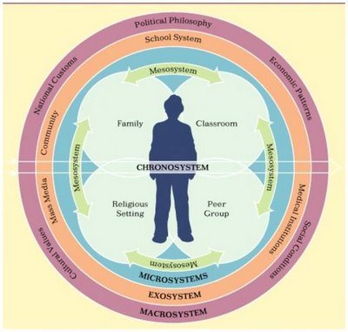
Perspectiva del enfoque Punto de partida
La Teoría Ecológica de Bronfenbrenner plantea la influencia que tienen los diferentes ambientes que rodean al individuo a lo largo de la vida, en su desarrollo e influyen en su formación.

Slide 5
Se parte del potencial del contexto Cada sistema implica a todos
La mirada se centra en el concepto de “lo que es social”.
Se parte del reconocimiento de cada sistema y de sus individuos.
Nada es individual, ni las causas son individuales ni las soluciones tampoco.
Las situaciones y, por tanto, los problemas son colectivos.
El trabajo e implicación deben ser, también, colectivos.
Se potencia la participación coordinada entre sistemas.
Hay aspectos organizativos compartidos. Requisitos y retos comunes.
Los objetivos fomentan la Promoción, Previsión, Prevención.

Slide 6
Buscando un lenguaje común Pequeña reflexión
“Los significados no sirven si no conseguimos compartirlos con otras personas”
Jérôme Bruner
“Los rumores crean realidades”
E. Morin (Le rumeur de Orleáns)

Slide 7
Una breve mirada
al mundo

Slide 8
Derechos de la infancia Cambios sociales
Los Derechos universales de la infancia (1959) la Convención de los derechos de la infancia (1989): Compromiso de los estados que la suscriben, que la han ratificado y que están obligados a su cumplimiento. Proteger y convertir en realidad los Derechos de la infancia como derechos universales.
Explosión de la tecnología y acceso al mundo de la información, la comunicación, la imagen con gran variedad de dispositivos.
Cuestionamiento de muchos criterios, ideas y formas de actuar muy arraigadas en la sociedad desde la noche de los tiempos.
Prolongación de la educación, las expectativas de vida, salud, aunque no de forma universal, con parámetros más o menos comunes.

Slide 9
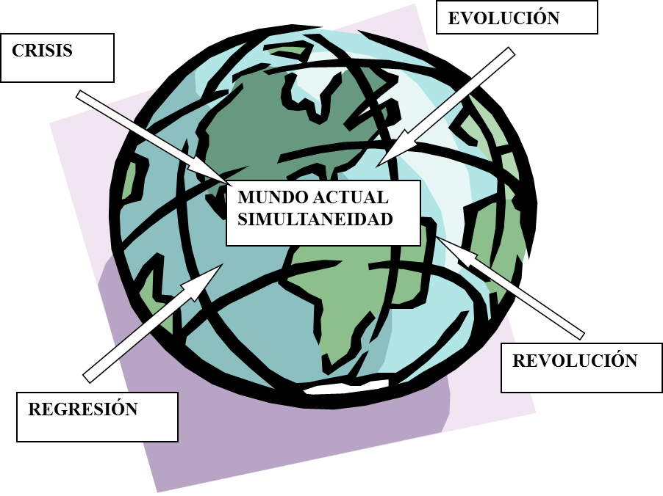
Nueva época Nuevos modelos Una alternativa y un reto: La educación ahora
Los grandes cambios exigen reflexión.
Es necesario saber mirar para entender el momento.
Buscar nuevas formas para responder a las necesidades de la ciudadanía.
Pensar en el presente y sobre todo el futuro.

Slide 10
Algunos hechos
demasiado frecuentes
para
la reflexión

Slide 11
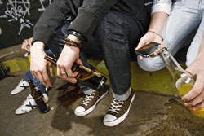
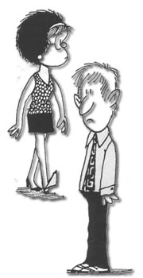
Repercusiones ¿Crisis/distorsión del rol adulto? (1/3)
¿Cuál es el lugar de la infancia y de la adolescencia en las decisiones?.
¿No frustrar que traumatiza? ¿Y ahora están traumatizados por falta de frustración?
¿Debemos ser amigos y amigas? Y los dejamos huérfanos.
Se rechaza la Autoridad por el Afecto? Mensaje equívoco....
¿Protección con Riesgo “0”? ¿Sobreprotección para que no crean que... “evitar tensiones”? ¿Ya hay tiempo para?
Se habla de adolescencia precoz a los 8 años...
Se acaba negociando con las criaturas, en lugar de darles unos referentes claros.... (no hay simetría, ni conocimiento, ni co- responsabilidad).
¿“Patologizamos” la infancia y la sociedad?(los síntomas) y tratamos farmacológicamente. triptomax, pediasure, conductasa.
Se inicia el Periplo profesional/Internet para encontrar respuestas.

Slide 12
Enfoques y modelos sociales entre profesionales (3/3)
Variedad de modelos de “personas expertas” con enfoques, eslóganes e interpretaciones que aumentan la Des- Confianza, la desorientación y la dificultad de decidir criterios educativos compartidos.
Divergencia dificulta el consenso y concreciones entre las personas responsables, para guiar del proceso educativo y colaborar con las familias.
Se duda de las necesidades propias de cada etapa: bebés, infancia, adolescencia...
Entra en juego la opinión “nitis”, sin argumentos y sin estabilidad.
Es busca esta “Imagen de eterna juventud” también en el rol y la acción educativa.
Lenguaje equívoco y confusión en las demandas e interpretaciones de las actitudes de la infancia: Cómo los vemos (hoy son diferentes, yo antes… )
Los ni-ni... no se mueven, ni colaboran, pero salen y necesitan.
Pérdida de Serenidad y Estabilidad. “me haces poner... “ ¡Educar es difícil y estresante!

Slide 13
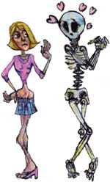
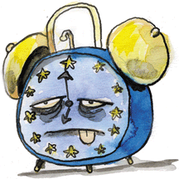
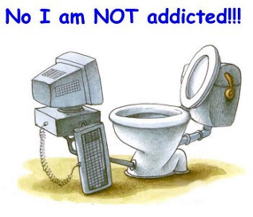
Repercute en las respuestas infantiles y adolescentes (2/3) ¡Una mirada sin alarmismos! MINORITARIO en universitarios, profesionales y...
Autonomía/dependencia funcional y personal más allá de lo que corresponde. “Me han de resolver...” ¿Les hemos de despertar?
Adolescentes de día y de noche... ¿Hemos perdido la lógica?
Participación/colaboración en casa y en todos los contextos.
Comportamientos inapropiados: incivismo: calle, casa, escuela, transporte público. ¿QUIÉN SOY Y QUÉ PUEDO HACER DONDE ESTÉ?
Acciones de alto riesgo. Consumo, conducción, Balconing, borracheras.... Repercusión: Personal, social y familiar.
Actitudes ególatras. Usos y abusos con recursos tecnológicos. Imágenes, comentarios, selfie que evoluciona e incorpora riesgos, conductas...
Relaciones abusivas (familia, escuela, pareja, trabajo).
Pérdida/relativización de la autoimagen.

Slide 14
Crece
la demanda
de
Educar
Una idea para enmarcar:
Delors 1992. Los 4 pilares de la educación

Slide 15
Algunas ideas básicas sobre educación. Un breve marco de referencia general ante el desconcierto o dudas.
Grupal
Individual
Agentes
Socialización
Escuela
Familia
Madurez
Comunidad
5. Convivencia y prevención de la violencia.

Slide 16
Educación: algunas ideas marco No nos podemos permitir el fracaso
Es una relación ASIMÉTRICA (persona adulta y menor) Y DEMOCRÁTICA (diálogo) basada en el AFECTO Y LA AUTORIDAD de la experiencia y conocimiento.
Es un proceso que debe:
Promover la implicación de la persona que educa y la participación de la que es educada.
Descubrir y potenciar el desarrollo de las potencialidades.
Descubrir nuevas vías de interés sea del campo intelectual y cultura.
Aprender valores, hábitos y competencias.
Favorecer el protagonismo de la persona educada en la toma de decisiones.
A través de la vinculación, reconocimiento, escucha.
Implica confianza, vinculación, escucha para que el proceso sea activo para la persona.
No genera determinismos ni premoniciones sino oportunidades. No permite la dimisión o la distancia.
No tiene un tiempo de duración sino que implica toda la vida.

Slide 17
La educación como proceso global Adaptación, Madurez, Aprendizaje y convivencia en Armonía
Comunidad
Socialización
Aprendizajes
Maduración
Escuela
Centro educativo
Familia
17

Slide 18
Ideas generales vinculadas a la educación, para el debate
Es un derecho universal.
Es una oportunidad.
Es el bagaje que la sociedad da a todas las personas.
Ha de formar parte del reto colectivo, al menos hasta la Postobligatoria (Tópico: la escuela enseña y la familia educa).
Debe continuar toda la vida.
Educar es Acompañar, no sobreproteger.
Escuchar... Comprender, guiar y abrir nuevos caminos. No repetir lo que ya saben.
Ofrecer criterios para poder actuar de forma autónoma y favorecer la reflexión.
Implica dar oportunidades, protagonismo y espacio para crecer con confianza y riesgos moderados.
Enseñar a tomar decisiones y ver consecuencias para revisar las decisiones.

Slide 19
La educación y la convivencia: Punto de partida y aspectos Individuales (la persona) y relacionales (el grupo).
Grupal
Individual
Madurez
Comunidad
Escuela
Familia
Agentes
Socializa-
ción
5. Convivencia y prevención de la violencia.

Slide 20
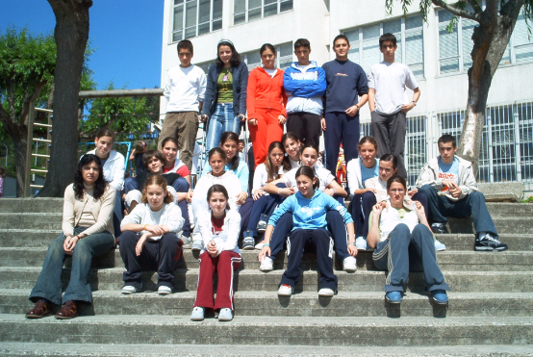
Aprender a
SER
Ego:
Bases personales
crecimiento
según edad y…

Slide 21
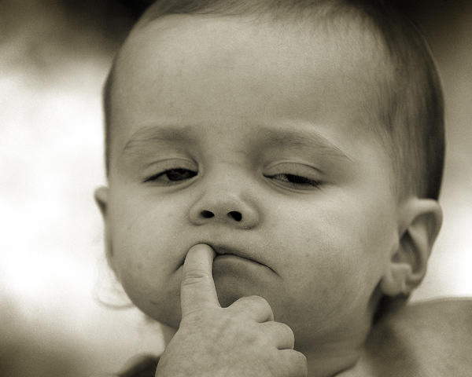
La madurez: factor de protección (según edad no según el lugar en la fratría...)
Saber quién soy y qué he de hacer, ¡por tanto actuar!
Tener criterios para comprender las necesidades. “La voz de las personas adultas que explican sin exageraciones”.
Expectativas de crecimiento (no hitos concretos).
Participar en las propias necesidades cotidianas.
Comprensión de las dificultades y actuaciones.
Apoyo y acompañamiento sin incoherencias (¿Repetir? No).
Responder a las demandas y tener la lógica ayuda si hay implicación.
Repercusiones: Base del proceso educativo:
Aceptación (autovaloración), autoestima y confianza.
Autocuidado pensando en el presente y el futuro.
Progresiva competencia para tener cuidado de los demás.
Distorsión en el proceso evolutivo global.

Slide 22
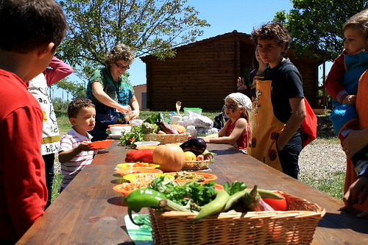
La realidad: LA VIDA EL escenario donde se educa
Es preciso potenciar la comprensión del contexto, momentos, personas y lugares.
Los argumentos profesionales: Salud, formación… tienen aplicación a lo largo de la vida.
La lógica y el valor de aprovechar la vida cotidiana. Qué pasa y por qué.
De acuerdo con la edad, conocer cómo se resuelven las necesidades domésticas y sociales del día a día.
La casa no es un hotel y la escuela es patrimonio social: Deben cuidarse los materiales.
No son voluntades o caprichos personales sino necesidades.
La vida es tozuda y la realidad se impone.
(Maruja Torres Más masters da la vida).

Slide 23
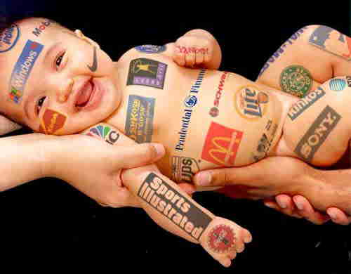
Dificultades en el contexto familiar y escolar. Aspectos a considerar
Entre el placer (el ego) y las exigencias (la realidad).
Asumir el propio lugar en la familia y en la escuela (autoimagen, autoestima).
Los estereotipos: El hijo mayor, la niña, despistado, rebelde, inteligente… Atribuciones y repercusiones en la identidad y el rol.
La formación diversa de las personas adultas y las exigencias sociales.
Las demandas infantiles y adolecentes en su proceso de autoafirmación.
Las exigencias del complejo aprendizaje de la autonomía, tomar decisiones, cumplir, asumir la responsabilidad (repetición, premios vs castigo, consecuencias).
Los miedos adultos ante los riesgos del crecimiento.
Las renuncias personales (posibles) de las personas adultas.
De los síntomas a los trastornos, las patologías, las orientaciones y los tratamientos.

Slide 24
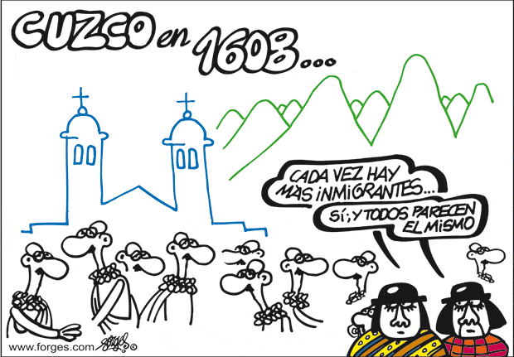
Aprender a
ESTAR
Socialización/Alteridad
Relación y conducta
según edad y …

Slide 25
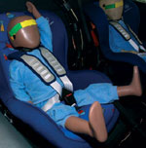
La socialización “Vivir con”
Proceso mediante el que se aprenden los elementos socioculturales del contexto y se integran en la estructura de la personalidad bajo la influencia de experiencias y de agentes sociales significativos.
Se toma conciencia de la estructura social y se aprende a diferenciar lo aceptable (normas: positivo) de lo inaceptable (negativo)diferenciando los aspectos formales de los valores subyacentes.
Permite comprender el rol personal/individual y el institucional.
Favorece el reconocimiento de las personas, su identidad al margen de sus condiciones personales y sociales, su rol (afectividad/apoyo; autoridad exigencia de madurez).
Permite la adaptación al entorno social en cuyo seno debe vivir.
Implica actitudes y valores: miembros de la comunidad. Participación, Cooperación,
Favorece la comunicación, las relaciones y el bienestar de todos los miembros de la comunidad.

Slide 26
Valores y Habilidades sociales reconocimiento, colaboración, cooperación
Valores: subyacentes.
Cambiar la idea de la tolerancia por el reconocimiento y el respeto
Respeto, Equidad y valores subyacentes: Del sentido de justicia (Kohlberg) a la equidad (Gilligan), y el desarrollo de la moral.
Contradicción entre lo que se sabe y lo que se hace: de las palabras a los hechos.
La mirada a la ética del cuidado y la responsabilidad.
Del ego (egocentrismo): Patrones como “derechos” individualidad y al Alter (alocentrismo) como universales y la diversidad como reconocimiento. Lo que no quieres para ti no lo quieras para los demás. Repercusiones.
Permiten la cooperación, colaboración, voluntariado y son la base de las competencias para habitar en el mundo.
Son la base para favorecer el progreso, la cultura, la mejora del contexto y la convivencia.
Los valores implican criterios, exigen normas y se concretan en límites. Es preciso favorecer la comprensión de los criterios, no exigir negociación y flexibilización como forma de respuesta egocéntrica.
Las habilidades y las conductas reflejan los valores.
Es preciso el aprendizaje y exigencia según el grado de madurez.
El liderazgo es adulto se basa más en la práctica (como forma de modelar) que en los argumentos teóricos.

Slide 27
Aspectos de fondo y formales auto control/gestión
Del EGO al ALTER: Saber ESTAR entre personas, al margen de la edad, relación y diferentes lugares.
Aspectos de fondo: Ver a las personas, el entorno y sus posibles necesidades. Cómo se posiciona la persona socializada.
Respeto a las personas.
Respeto a los seres vivos.
Respeto a los lugares, la tierra…
Aspectos formales: Cómo se establece la relación.
Saludos, gracias, por favor ... Ceder el paso, normas de circulación.
El valor del lenguaje según edad y contexto.
El lenguaje corporal. Actitudes y posicionamiento, impaciencia...

Slide 28
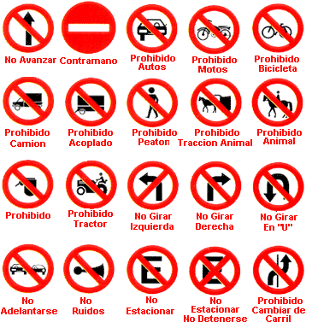
Dificultades o aspectos a considerar en casa y en la escuela
Difícil comprensión de las relaciones del Ego al alter.
La difícil frustración ante los deseos no cumplidos.
La inmadurez (infantilismo, sobreprotección) para comprender el funcionamiento social.
Cuestionamiento de las normas que limitan la libertad.
Desconocimiento de la realidad para implicarse.
Discrepancia de algunos criterios sociales y rechazo, sin análisis.
Protesta y falta de respeto para asumir los mecanismos sociales.
Dificultad de compartir estilos de vida: Xenofobia, racismo, falta de respeto (intolerancia).

Slide 29
4. Agentes educativos: Aspectos comunes y Especificidades:
4.1 La familia: En relación a la madurez y convivencia.
4.2. La escuela: En relación a la convivencia y a la madurez.
Grupal
Individual
Agentes
Socializa
ción
Escuela
Familia
Madurez
Comunidad
5. Convivencia y prevención de la violencia.

Slide 30
Agentes educativos
1. El contexto
familiar

Slide 31
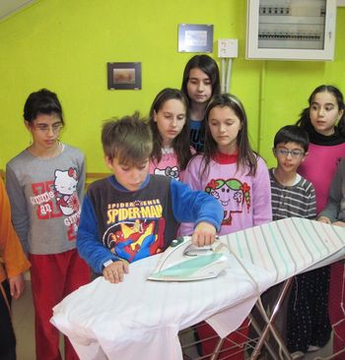
Aprender a
hacer
Situaciones cotidianas

Slide 32
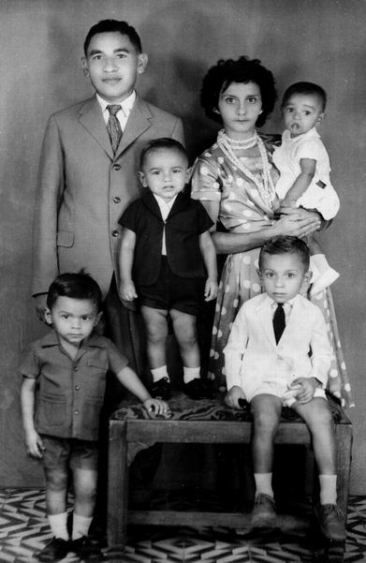
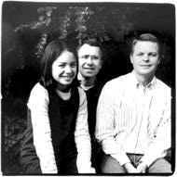
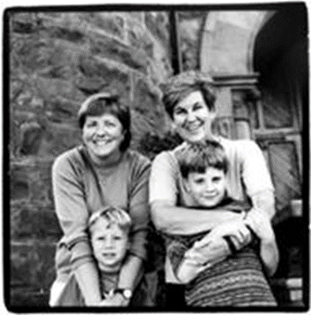
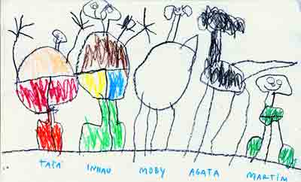
Familia: ENTORNO AFECTIVO, EDUCATIVO ESTABLE
Desde una perspectiva amplia se considera que: “La familia es un grupo humano que articula relaciones afectivas y de solidaridad entre sexos y entre generaciones, donde, aunque hay relaciones de poder y desigualdad, se busca un enfoque democrático para favorecer el bienestar de todas las personas ”.
Función de la familia, primer núcleo y modelo de la sociedad, es un contexto privilegiado por su fortaleza afectiva, respeto y valoración.
Vida cotidiana.
Autonomía.
Madurez.
Comunicación.

Slide 33
El sistema familiar: Contexto: relaciones afectivas y aprendizajes para la vida
Núcleo básico de relaciones y vínculos afectivos y desarrollo a lo largo de la vida.
Es el contexto de aceptación y valorización: Pertenencia e identidad.
Tiene el bagaje cultural de la comunidad con modelos diferentes y formas de ver la vida y permite la vinculación con el mundo. No hay un modelo único.
Recibe de la sociedad la demanda y exigencia de realizar el rol parental:
Parentalidad biológica: Vinculación afectiva y estimulación; cuidado de la salud.
Aportaciones educativas: Comunicación y desarrollo y exigencias de madurez.
Aportaciones parentales a la socialización: Cultura, normas, convivencia, relaciones, vecindario, escuela.
Desarrollo de factores de protección.

Slide 34
Autoridad y afectividad: Porque les queremos: Lideramos
AUTONOMIA
LIMITES
NORMAS
AUTORIDAD
AFECTIVIDAD
CONFIANZA
LIBERTAD
RESPONSABILIDAD

Slide 35
Estabilidad (razones y acciones) Coherencia y reacciones emocionales
PARTICIPACIÓN
TOMA DE
DECISIONES
APRENDIZAJES
COHERENCIA
ESTABILIDAD
COMUNCIACIÓN
ASERTIVIDAD
EMPATIA

Slide 36
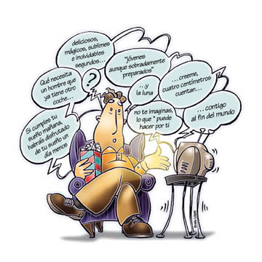
Dificultades o aspectos a considerar
Las protestas para asumir las demandas, controles, y consecuencias.
Comprender la autoafirmación en las diferentes etapas (el sí y el No infantil; la pubertad y la influencia de los medios; los modelos adolescentes).
El ritmo de vida adulta y las demandas externas que no respetan el tiempo familiar y escolar.
Los diferentes modelos educativos familiares: Democrático, permisivo …
La presión del día a día: Dudas, sentimiento de culpa y otras actitudes.
Las preocupaciones adultas y las demandas infantiles.
La cohesión del grupo familiar.
El lenguaje empresarial en la familia: Negociación….
La toma de decisiones de manera positiva.
Aceptar el valor de la frustración/satisfacción/como aprendizaje.
La satisfacción de la colaboración.
Salud de los componentes de la familia nuclear y extensa.

Slide 37
Agentes educativos
2. El contexto
escolar

Slide 38
Aprender a
conocer
Aprender a aprender

Slide 39
En relación a los centros
Es la institución profesional responsable de la formación y educación.
La sociedad le delega la responsabilidad de formar (educar y acompañar) a todo el alumnado.
Acompaña durante unos años para:
Desarrollar a la persona (personalidad, madurez) y potenciar su madurez para construir su autoimagen (equilibrar, compensar).
Equipar al máximo (competencias, cultura, saberes, recursos para aprender y motivaciones) para potenciar sus posibilidades.
Representar la sociedad general.
Socializar: aprendizaje de la comprensión de la realidad y de la sociedad, sus pautas y normas de funcionamiento.

Slide 40
Individuo y grupo Aprendizaje y relación
Favorece el análisis de una amplia diversidad de normativas, ampliación de puntos de vista , experiencias, y formas de relacionarse con un entorno más amplio que el familiar: Adultos, iguales, instituciones… Del ego al alter.
Implica unas obligaciones generalizadas y un grado de madurez para comprender las situaciones, las posibilidades y decidir, con autonomía, ante las exigencias.
Favorece el reconocimiento y valoración personal de parte del grupo.
Precisa “empatía” para comprender y respetar, y asertividad para defender las ideas.
Permite el aprendizaje de diferentes formas de organizarse según el alcance y las situaciones.
Promueve un ambiente de cooperación y permite colaborar para aprender a: saber y hacer.
Posibilita implicarse en las decisiones necesarias para favorecer el funcionamiento del grupo, el bienestar personal y del grupo.
Exige poder conocer el alcance de las decisiones y asumir las consecuencias como forma de experiencia (no de error).

Slide 41
Dificultades para enfrentarse con el grupo
Poca comprensión de exigencias diversas según necesidades.
De la teoria a la práctica. Los mensajes que no comportan prácticas
Profundizar en el autoanálisis: El grupo y la individualidad.
El ser individual, diferente y el ser grupal.
Autonomía afectiva y emocional. La fuerza y presión individual y grupal: Todos lo hacen, todos lo tienen.
La competitividad y las comparaciones. Rol adulto.
La inseguridad individual ante el espacio y reconocimiento del grupo.
¿Qué hace el grupo cuando no hay control?
Repercusiones. Limitaciones. Reparaciones. Apelación a la moral. No solo a la conducta.
Tomar decisiones y desmarcarse. Exponer no es denunciar . No decir es encubrir La complicidad, con quién.

Slide 42
5. La convivencia y prevención de violencia.
Grupal
Individual
Agentes
Socialización
Escuela
Familia
Madurez
Comunidad
5. Convivencia y prevención de la violencia.

Slide 43
Convivencia y prevención de
violencias y discriminaciones

Slide 44
Convivencia: Algunas ideas
Forma de conducta que implica vivir en compañía de otra u otras personas.
Exige una actitud interna y una mirada hacia el mundo que permite:
AUTO “control”
Reconocimiento de las personas
Implica descubrir y comprender criterios que favorecen el bien común, marco de referencia del que surgen las normas y los límites.
No es una respuesta a la autoridad externa.
No es control ni domesticación.
No son castigos/premios.
No son conductas (sólo).
La violencia es abuso de poder.

Slide 45
Por qué pasa lo que pasa Aspectos a considerar
Anacronismo de la mirada al mundo: “Antes no pasaba” actitudes y comportamientos : Los derechos humanos, de las mujeres y de la infancia.
Los derechos de los pueblos: Sus culturas y sus valores.
Moral colectiva e individual. Actitudes familiares, profesionales. Identidad individual o “única”: Clasismo, machismo, castas, etnocentrismo.
RACISMO (idea de superioridad) Y XENOFOBIA (sentimiento de rechazo) a nivel mundial. La memoria de los peces: Puede volver a pasar.
Las violencias adultas generalizadas (¿por amor?): Estereotipos y atribuciones por diferentes razones: Culturales, Sexo, Rendimiento. Imagen corporal, edad, salud, dificultades.
El abuso de poder y los rumores para: Dominar, hundir, desprestigiar, someter. El poder del grupo, lo que “todo el mundo hace, piensa”.
La diferenciación: Hundir para ser más. Prepotencia/Abuso de poder.
La dificultad del reconocimiento de las personas Formas reactivas (inseguridades ) Envidia/Celos/Inseguridad/Miedo y Competitividad; hedonismo.
Sembramos el miedo, la inseguridad y el egocentrismo de ser más y demostrar que…

Slide 46
La mirada social y los medios de comunicación
La necesidad de una mirada diferente para poder interpretar y mirar el mundo.
De lo cuantitativo a lo cualitativo.
De los alarmismos a la visibilización de las causas.
Nada es individual (culpables) ni las soluciones tampoco.
La intercomunicación: Entre las diversidades, los matices y el pensamiento único.
Cómo generamos más miedos. La sociedad del miedo genera sobreprotección que finalmente desprotege a los menores.
Soluciones parciales (pasar del protagonismo a …)con distancia educativa.

Slide 47
Dificultades: de la teoría (poco asumida) actitud adulta a la práctica (actitudes y respuestas) actitud infantilizada
De los mensajes verbales: Alarmas…a la in- coherencia en la práctica.
Acciones “tibias” en relación a Derechos, deberes, valores y cuidados .
Los desajustes: Inmadurez, egocentrismo, narcisismo, poder, protagonismo, competitividad. autoimagen, autoconcepto y autoestima frágiles.
Diversidad y empatía vs fragilidad y abuso. Tensiones entre deseos y frustraciones. Del ego emocional a las emociones de los demás.
Atribuciones individuales y no grupales, el problema es de otro. Las actitudes educativas y las acciones: Explicar, narrar, justificar. Las urgencias lo que es importante y lo que es urgente.
De los alarmismos excesivos y competitividad para presionar (fracaso vital, pérdida de salud...) a la incoherencia de la exigencia y la cooperación (ya se sabe, no lo logramos).
Cuando hay un hecho hay una mirada hacia otro lado. La coordinación, Compartir aspectos fundamentales, Traspaso de responsabilidades. Las prioridades poco prioritarias aunque importantes.
El posicionamiento adulto: Los discursos y desavenencias familiares y escolares. WhatsApp familiares, criticas...
Abusos a menores, de menores, de poder, violencia general, familiar, social, el maltrato, la inseguridad, prepotencia. Ciberacoso y otras formas más sutiles.

Slide 48
6. La comunidad y el entorno: agentes que educan. Aspectos comunes y Especificidades.
7. Prioridades.
Grupal
Individual
Agentes
Socialización
Escuela
Familia
Madurez
Comunidad
5. Convivencia y violencia.

Slide 49
Familia, escuela y comunidad:
Beneficios y fortalezas
El éxito educativo
La convivencia
¿causas individuales?
Acciones coordinadas

Slide 50
Socialización y convivencia un equilibrio posible
Familia (toda la vida) y Escuela (13 años)
socialización
Socialización
Autoridad
Autoridad
Comprensión y Aceptación
Comprensión y aceptación
afecto incondic.
Afecto Incondicional

Slide 51
Vínculos de Filiación
La familia
Vínculos de participación electiva
Amistades y aficiones
Vínculos de participación orgánica. Escuela y trabajo
Vínculos participación comunitaria.Ciudadanía

Slide 52
Vínculos de filiación. La familia
Formas de Protección:
Apoyo intergeneracional
Protección de proximidad
Cuidado y desarrollo
Formas de Reconocimiento:
Afectivo
Ser una persona significativa

Slide 53
Vínculos de filiación y participación orgánica Escuela, trabajo (entre actores próximos no escogidos)
Formas de Protección:
Lugar estable de participación
Protección y acompañamiento
Posibilidad de progreso
Formas de Reconocimiento:
Reconocimiento del trabajo y de las aportaciones
Reconocimiento del progreso y de las dificultades
Estima social que se deriva de las acciones

Slide 54
Vínculos de filiación y participación electiva Amistades y personas cercanas elegidas
Formas de Protección:
Contar con la solidaridad del grupo
Protección
Reciprocidad
Formas de Reconocimiento:
Aceptación del grupo escogido
Reconocimiento afectivo
Similitud e identidad

Slide 55
Vínculos de filiación y participación social- ciudadanía Miembros de la misma comunidad social
Formas de Protección:
Derechos civiles, políticos y sociales
Principio de igualdad
Posibilidad de ejercer los derechos fundamentales
Formas de Reconocimiento:
Reconocimiento de la soberanía de la persona

Slide 56
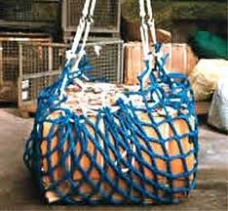
La fortaleza y cohesión entre los nudos de las redes
Objetivos específicos
Vínculos afectivos
Necesidad de:
Vínculo
Reconocimiento
Pertenecer a…
Desarrollo y salud
Salud social
Salud mental
Justicia social

Slide 57
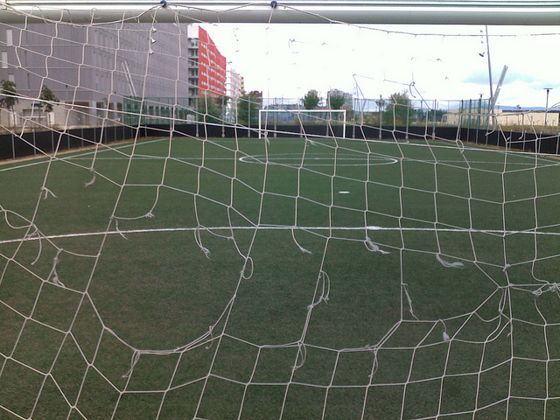
La ruptura de un solo nudo puede provocar la pérdida de los vínculos

Slide 58
Ideas a potenciar
La fuerza
de la
comunidad
Del modelo experto
al Partenaire

Slide 59
Cambio de modelo desde las instituciones: Participación en RED
Cambiar la actitud respecto al saber y la formación para la ciudadanía:
Reconocimiento de las Experiencias.
Consideración de formar parte del Capital Cultural de la comunidad.
Consideración de la identidad y pertenencia: “es de …somos…”
Potenciar las Sinergias (efecto que se logra cuando varios factores, o varias influencias, actúan en conjunto superando las aportaciones de cada uno: Interdependencia. Se crea un efecto extra por la acción conjunta que ninguno de los sistemas hubiera podido generar en caso de actuar aisladamente).
Potenciar la Corresponsabilidad y transversalidad: “Es un proyecto de la comunidad”.
Mejorar la Coordinación de las instituciones: Prioridades, proyectos y el compromiso de la comunidad: Político, institucional, profesional.
Evitar que las desigualdades se conviertan en injusticias.
Actuar para mejorar la cohesión social Favorecer el conocimiento para aumentar las posibilidades.
Ofrecer oportunidades “ADECUADAS”.

Slide 60
Las competencias del territorio: familiares y profesionales Promover un cambio de mirada
Las 4 P de los proyectos educativos.
Promoción: Propuestas que potencian.
Participación: Implicación de todas las agencias y agentes.
Planificación: Prioridad y momentos
Prevención: Intervenir antes de…
También hay que contemplar: Protección: Cuando es preciso que..
Modelo PARTENAIRE:
Buscar el reconocimiento de saberes, experiencias y competencias de todas las personas (legitimidad y legalidad).
Valorar la complementariedad.
Principio de la reciprocidad y simetría.

Slide 61
Acción participativa
Difusión
Concretar necesidades
Elaboración documental
Problemas y alternativas
Necesidades y rol educativo conjunto
Planificación de acciones
Análisis de recursos
Consenso social
Posibilidades e implicaciones

Slide 62
El apoyo de la COMUNIDAD Más que ACCIONES LEGALES
La vinculación de las instituciones (educativa, cultura, deporte, salud…) con los diferentes sectores familiares (filiación).
Apoyo en el proceso relacional como base el desarrollo y prevención de toda clase de violencias.
Vinculación del alumnado entre iguales, objetivo común.
Construir conjuntamente:
Seguridad.
Autoestima y autoimagen (reflejo de la mirada externa).
Evitar: Rupturas acumulativas y/o menosprecio:
Aprendizaje de fracasos.
Degradación.
Pérdida de horizontes.
Compartir, sumar, apoyar y avanzar para afrontar dificultades y crear oportunidades.
Mejorar las oportunidades educativas de toda la población y fomentar la corresponsabilidad para promover una educación integral.

Slide 63
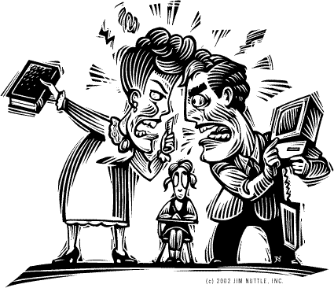
Rol de persona adulta
Responsabilidad
de Educar

Slide 64
Aspectos clásicos del desarrollo. Focos de interés
Estadios | Afectiva Relaciones | Cognitivo Comprensión Valores | Aprendizaje progresivo | Tecnología Usos Valores | Social Género, valores
11-2 | Confianza, apego |  | Motriz, sensorial | Ipad
2. 2-3 | Autoafirma. Autonomía | desarrollo cognitivo y muscular | Lenguaje Sensorio motriz | Habilidad pantallas | Sí-no Guiar
3 3-6 | Iniciativa. autonomía | Curiosidad Motivación. | Básicos Útiles, simbolismo | Imágenes juegos | Yo, otros. Normas.
4. 6-12 | actividad por sí, casa | Operaciones. concretas | Escuela grupo iguales | Imitación, Imágenes sexualización | Relaciones amplias. valores
5.12-20 | Autoafirma. . exploración | Operaciones abstractas | Secundaria posibilidades | Información Practicas adicción | Social. Yo general participa
6 20-40 | Intimidad Apertura. | Compromiso Independen. Participación | Formación profesión | WhatsApp Dependenci | responsa. Participa cuidado
7 40-60 | adultez | Generatividd Rol adulto Proyección | Madurez Experiencias | Guía? Dimisión Dudas | Modelaje implicación
8 + 60 | Etapa amplia. Experiencias, conocimiento, oportunidades, expectativas de vida, envejecimiento satisfactorio

Slide 65
Evitar distorsiones/desequilibrios en el desarrollo. Actitudes y Conductas
Se sigue y favorece el Desarrollo físico y salud: Alimentación, sueño.
Hay distorsión en relación al Desarrollo cognitivo: Etapas y comprensión de la realidad.
Se permite la falta de Desarrollo madurativo personal.
Dudas, enfoques y confusiones en el Desarrollo afectivo.
Miedos y contradicciones en Autonomía/ protección y sobreprotección.
Ideas, actitudes y contradicciones en el Desarrollo social.
Desarrollo conductual: Tomar decisiones, repercusiones, roles equívocos,
Acceso a las redes: Cuando, por qué.

Slide 66
Se precisan respuestas adultas Serenidad, Estabilidad, Cotidianidad
Comprender la asimetría del rol. Responsabilidad y Autoridad moral.
Pocas palabras y más acciones y evidencias para favorecer la comprensión de lo que se exige.
Favorecer las consecuencias de las decisiones como factor de aprendizaje. Autonomía y responsabilidad.
Claridad de criterios y coherencia NO sólo poner normas y límites... Son sujetos de la propia educación no sólo “obedientes”
Seguridad y claridad ante argumentos razonados (de las criaturas y adolescentes) pero no razonables. Responder sin presiones ni chantajes.
Serenidad para no dimitir porque hay conocimiento de la necesidad.
Temporalizar las demandas. Preservar la infancia y poner las bases para la adolescencia.
Reconocer las identidades como forma de vida.

Slide 67
Una idea recurrente La voz de la experiencia
“La educación no debería reducirse simplemente a la transmisión de conocimientos ya definidos sino que debería prestar especial atención al desarrollo de la conciencia por la condición humana y generar habilidades en la comprensión de la naturaleza y las fuentes del conocimiento” Bruner 2012.
What Psychology Should Study. International Journal of Educational Psychology, 1(1), 5-13. doi: 10.4471/ijep.2012.01

Slide 68
Algunas ideas
“Aquellos aspectos de las cosas que son más importantes paras nosotros permanecen ocultos debido a su simplicidad y familiaridad y no somos capaces de verlos”. (WITTGENSTEIN) .

Slide 69
Documentos youtube
El creixement com a aprenentatge (La Casa dels Infants)
http://youtu.be/EMHMcR_NR2Q
El creixement com aprenentatge i responsabilitat (Alumnat de Primària)
http://youtu.be/ew9T7mJLYIM
El creixement com a presa de responsabilitat (Alumnat del PFI-PTT)
http://youtu.be/GToawS2OEEU

Slide 70
Ciudades educadoras
http://xarxadebateducatiutorello.com/

